Slide 1
الحيوانات اللافقارية
اليوم: الخميس
التاريخ: 1443/2/23
الحصة: الثانية
المادة: علوم
الصف: رابع
معلمة المادة: سحر معشي
المشرفة التربوية: مديرة المدرسة:
جميلة المالكي ابتهال العيسى

Slide 2






للاستفادة من الدرس .. اتبعي التالي
أرفعي يدك اذا اردت التحدث
احضري قلمك وكتابك
أغلقي الكاميرا
أغلقي المايك واستمعي للشرح
شاركي بالدردشة
الحضور والاستعداد قبل الدرس

Slide 3

لوحة تعزيز

Slide 4

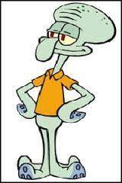

الاستراتيجيات المتبعة:
قراءة الصور
الرسوم المتحركة
العصف الذهني
الحوار والمناقشة
الدقيقة الواحدة
من أنا
القفل والمفتاح
الاستنتاج

Slide 5

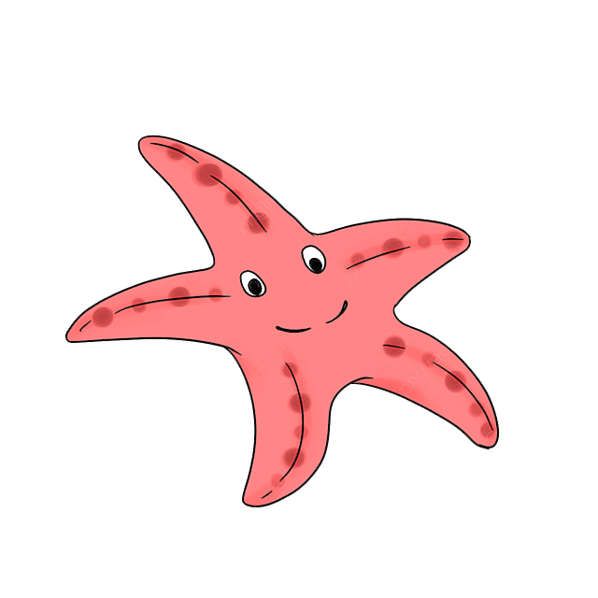
هيا نراجع الدرس الماضي
مراجعة ما سبق

Slide 6
س1) تنقسم الحيوانات بناء على وجود العمود الفقاري الى مجموعتين رئيستين؛ ماهي؟
س2) أكملي/ ...............هي حيوانات ليس لها عمود فقاري
مراجعة ما سبق

Slide 7
الأهداف
ان تعدد شعب الحيوانات اللافقارية
أن تميز خصائص الاسفنجات واللاسعات والرخويات وشوكيات الجلد

Slide 8


لنغص في أعماق البحار
ونتعرف على الحيوانات اللافقارية
التهيئـة
إثارة الاهتمام

Slide 9
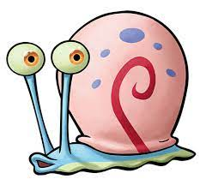

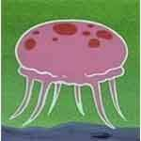
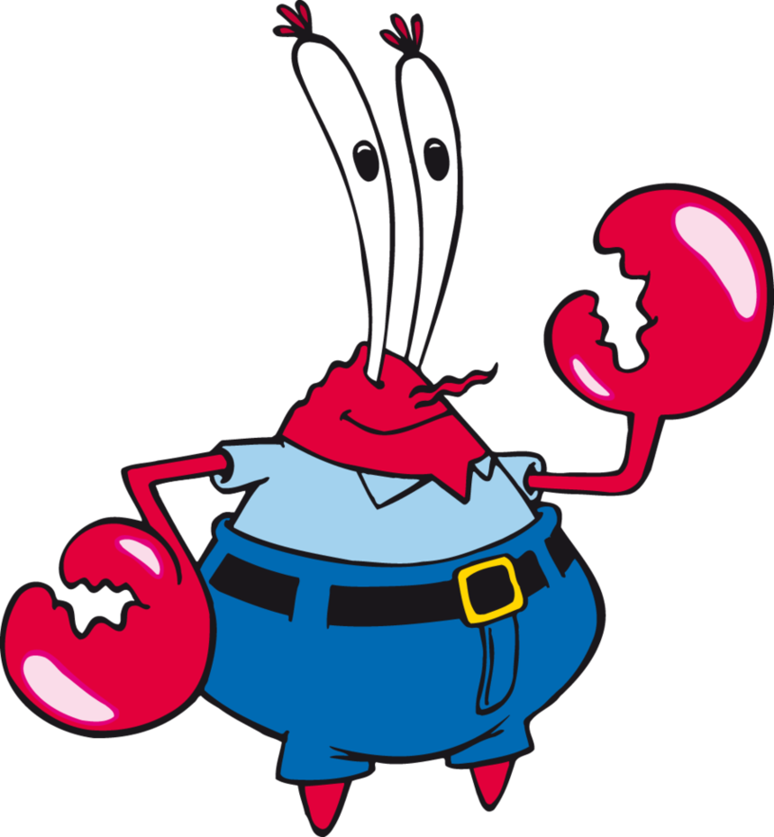
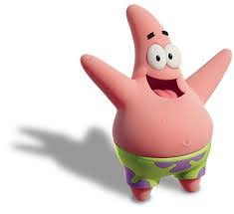
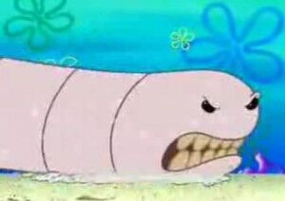
التهيئـة
إثارة الاهتمام

Slide 10
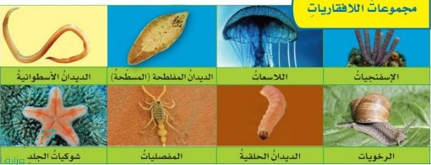
الشرح
للافقاريات ثمانية مجموعات أساسية سنتعرف عليها معا

Slide 11
ما بعض الحيوانات اللافقارية؟

Slide 12
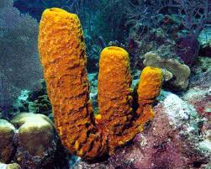
الاسفنجيات

Slide 13
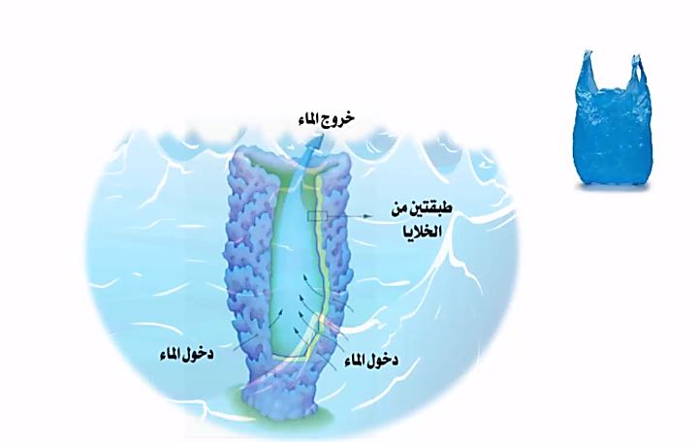
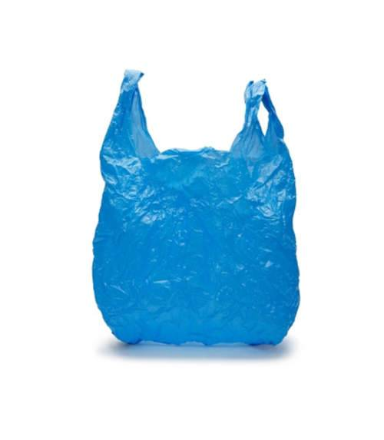
خصائص الاسفنجيات
أبسط الحيوانات
يعيش في الماء
جسمه يتكون من طبقتين
مجوف من الداخل

Slide 14


Slide 15

من أنا
سؤال:
أنا ابسط الحيوانات أعيش في الماء وشكلي يشبه الكيس؛ فمن أكون؟

Slide 16
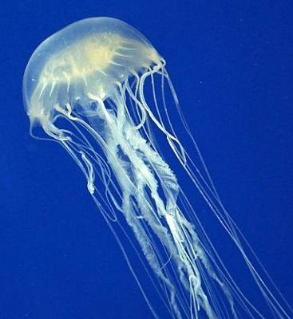
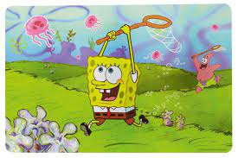
اللاسعات (الجوفمعويات)

Slide 17
اللاسعات (الجوفمعويات)
لها لوامس تنتهي بخلية لاسعة تشل فريستها
بعضها يتحرك والأخر لا يستطيع الحركة

Slide 18


Slide 19
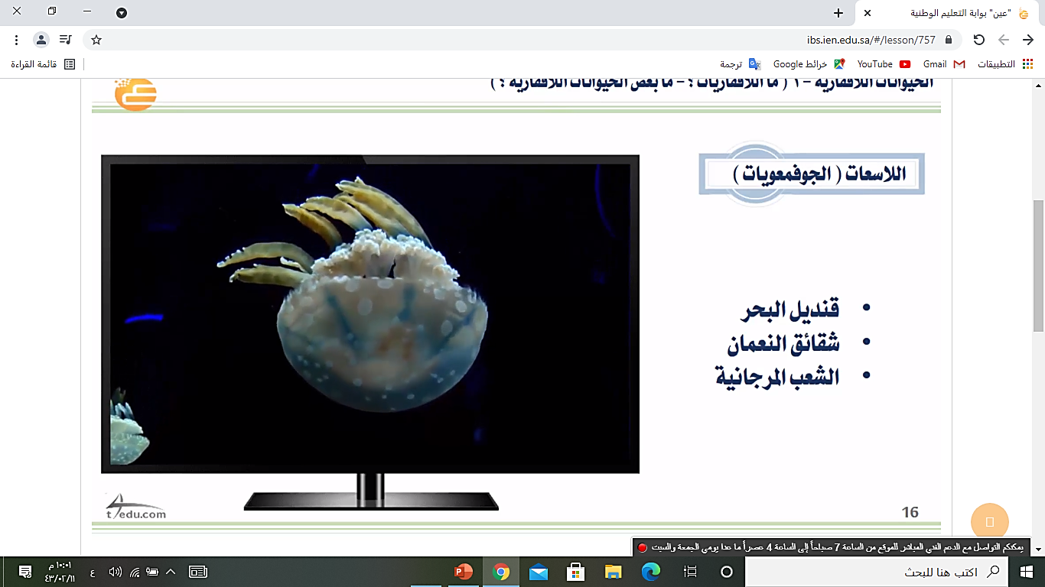
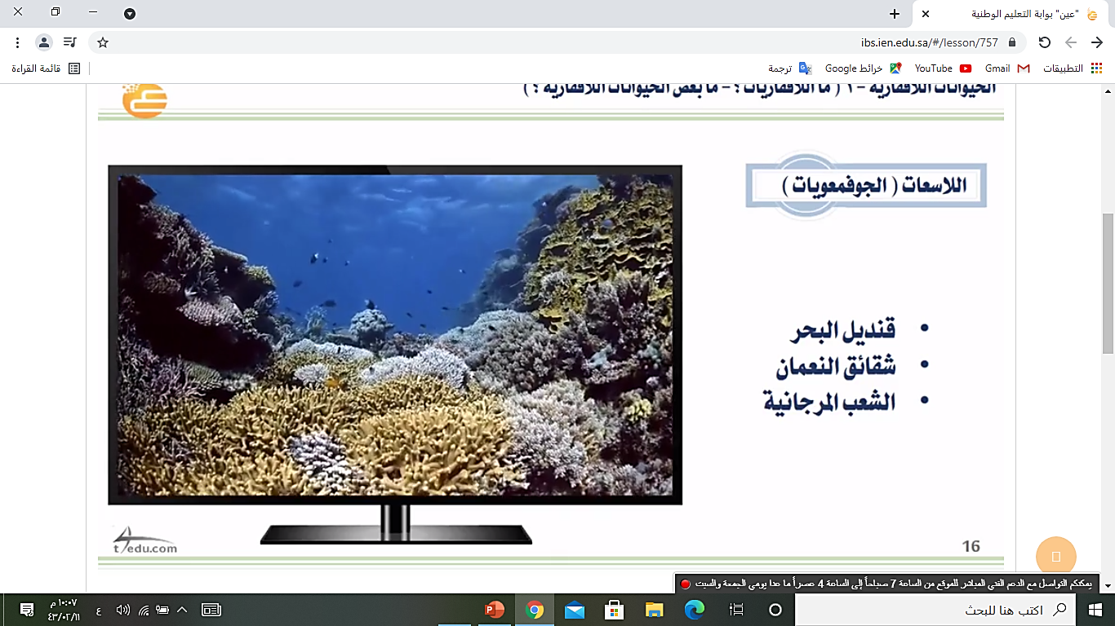
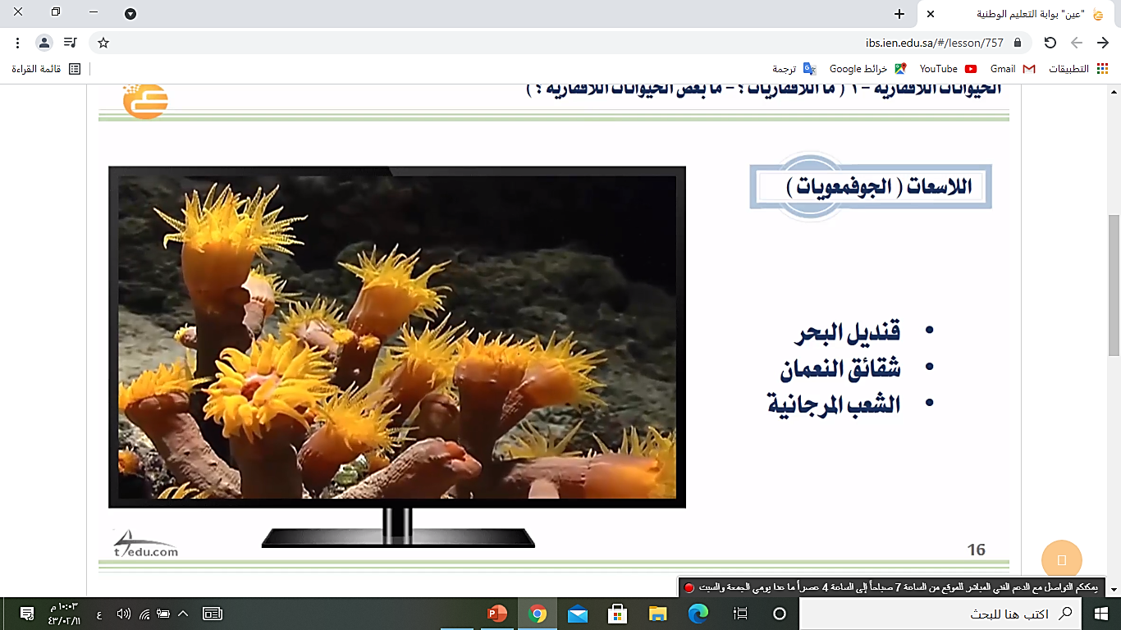


الشعب المرجانية
قنديل البحر
شقائق النعمان

Slide 20
تقويم مرحلي
سؤال:
لماذا سميت اللاسعات بهذا الاسم؟

Slide 21
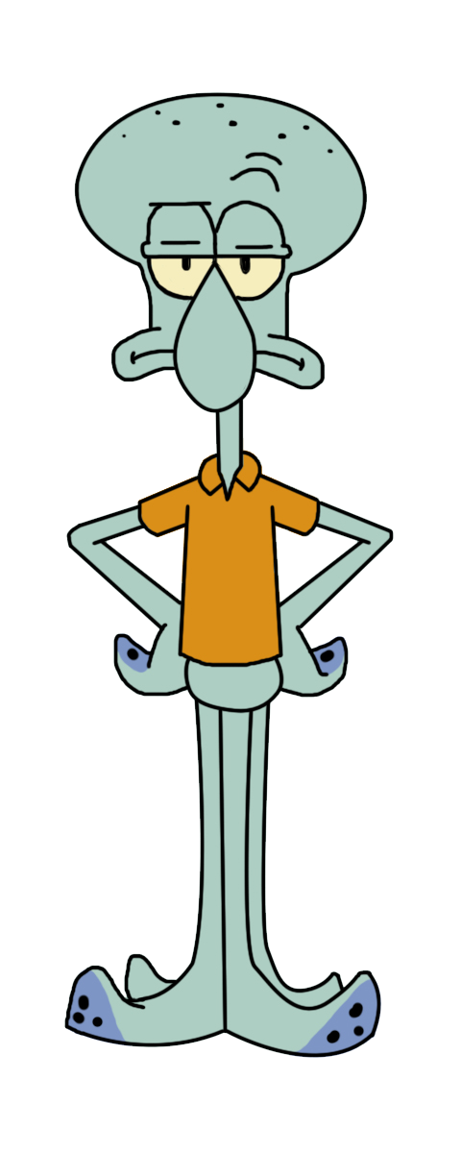
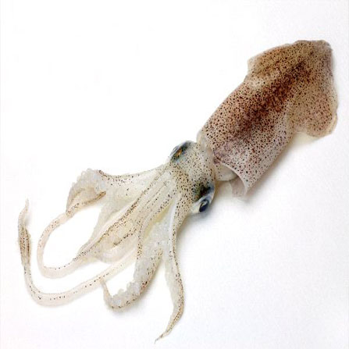
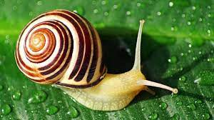
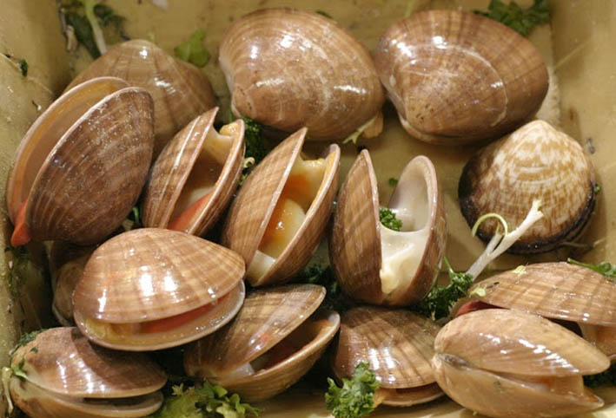
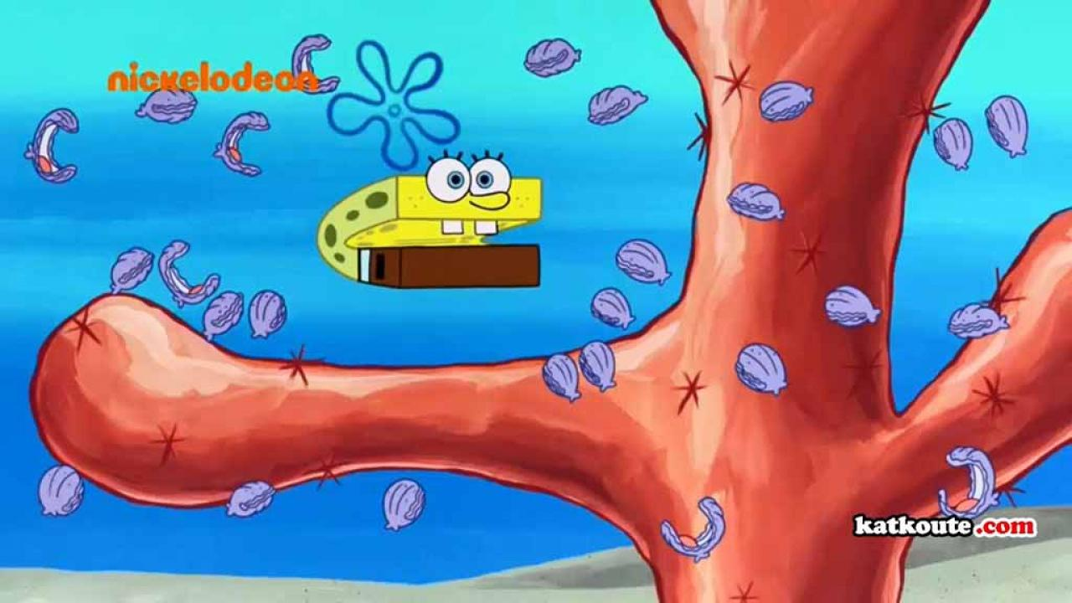
الرخويات

Slide 22
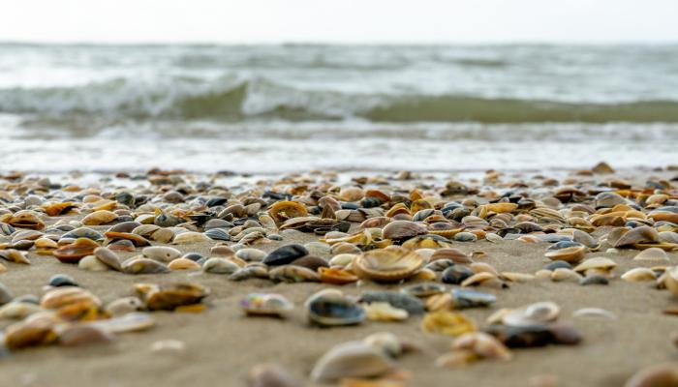
يهتم بعض الناس بالأصداف على شاطئ البحر؛ ما مصدرها؟

Slide 23
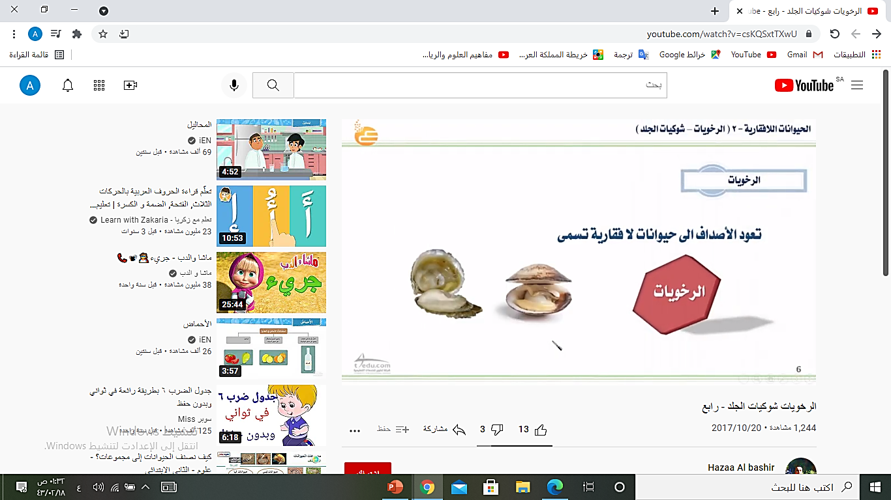

Slide 24
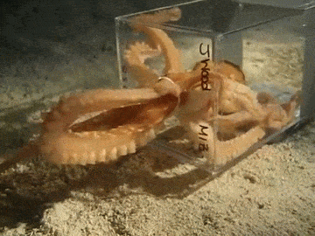
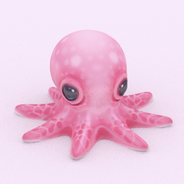
س/برايكـِ لماذا سميت الرخويات بهذا الاسم ؟

Slide 25
س/برايكـِ لماذا سميت الرخويات بهذا الاسم ؟
لأن أجسمها رخوة ولينة

Slide 26
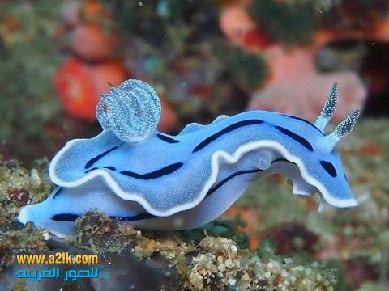
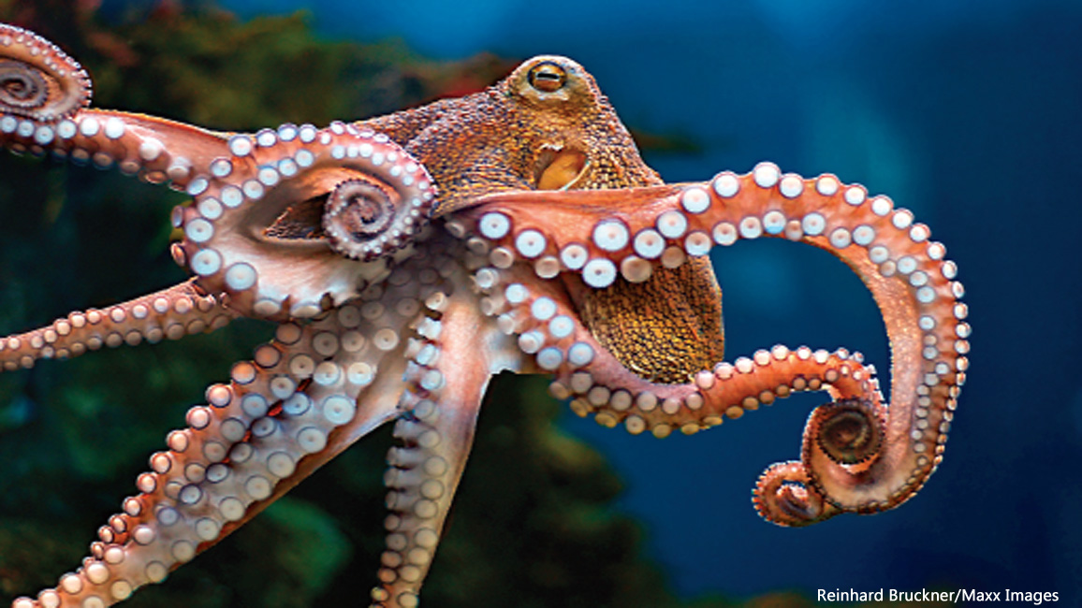
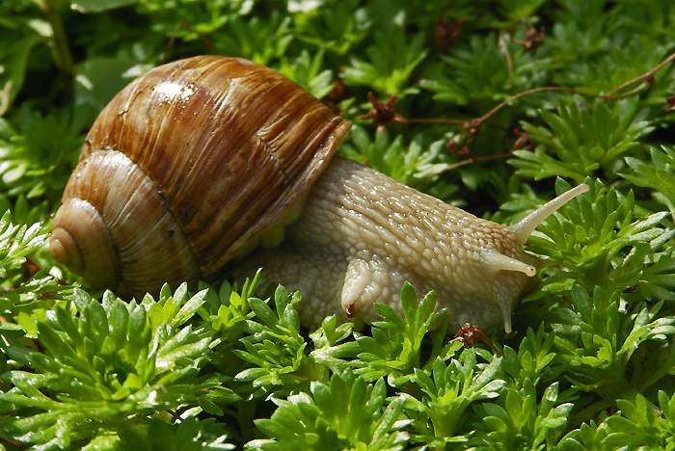
ذكاء بصري
قراءة الصور
استنتجي أين تعيش الرخويات من خلال الصور التالية

Slide 27
ذكاء بصري
قراءة الصور
استنتجي أين تعيش الرخويات من خلال الصور التالية
في الماء العذب و المالح
على اليابس

Slide 28
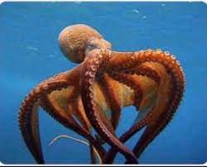
الرخويات
أجسامها لينه
لها تراكيب صلبه تدعمها
اغلبها يعيش في الماء عدا الحلزون يعيش في اليابسة

Slide 29
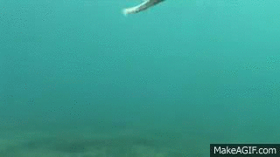
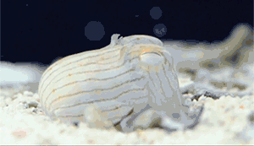
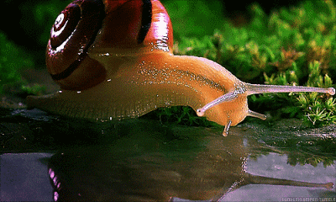
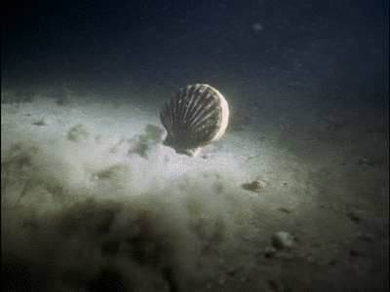

Slide 30
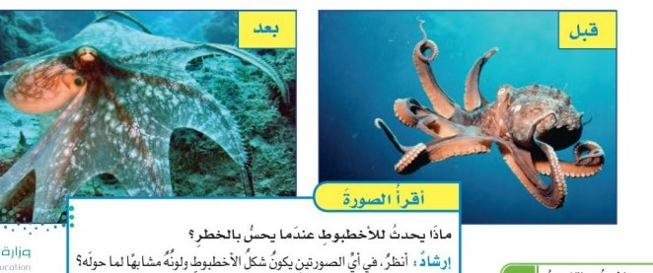
استراتيجية قراءة الصور
النص هنا
ص 60

Slide 31
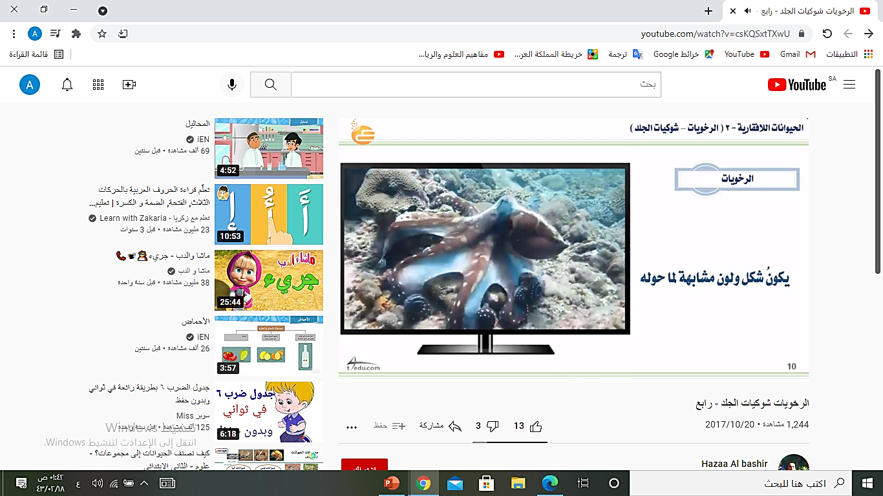

Slide 32
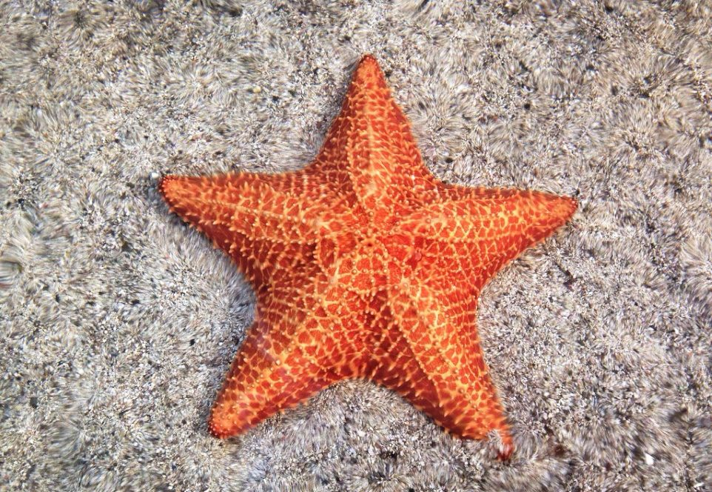
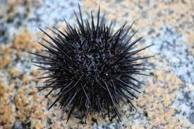
شوكيات الجلد

Slide 33
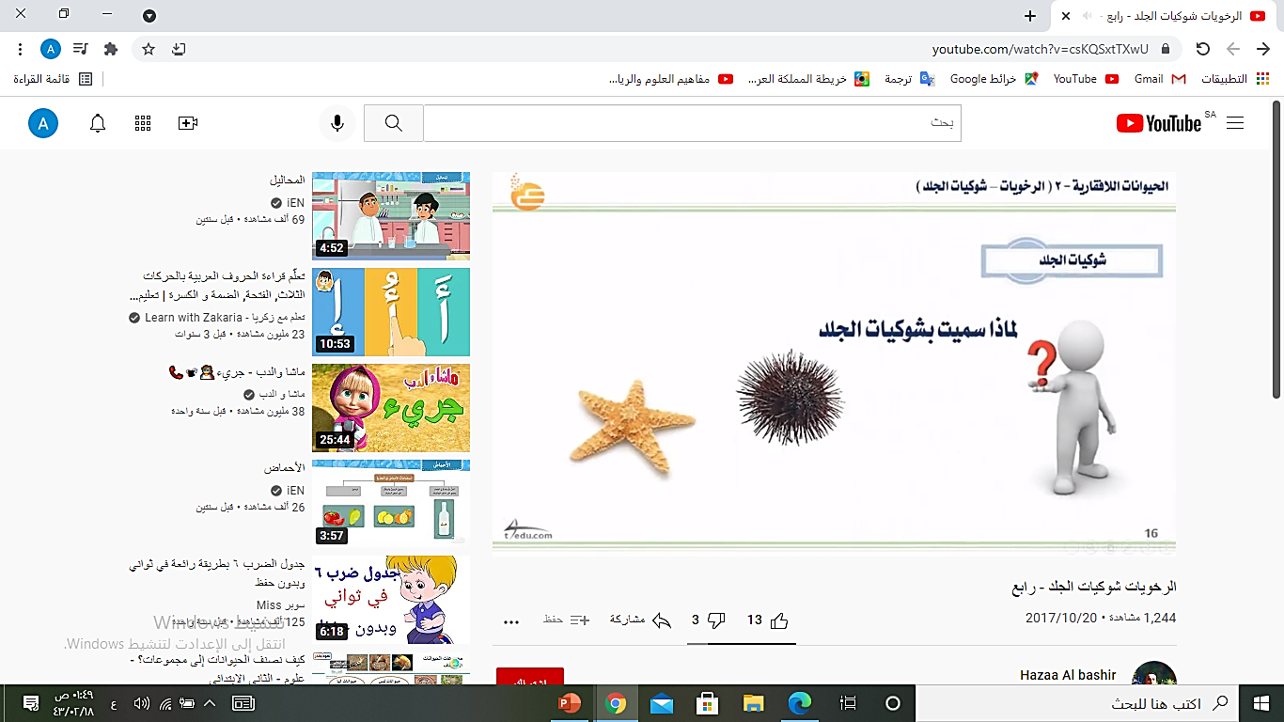

Slide 34
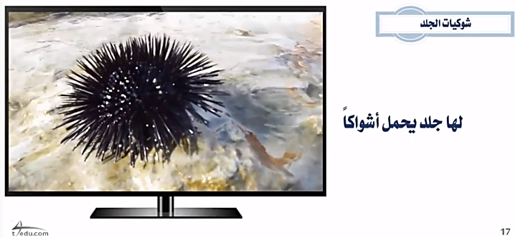

Slide 35
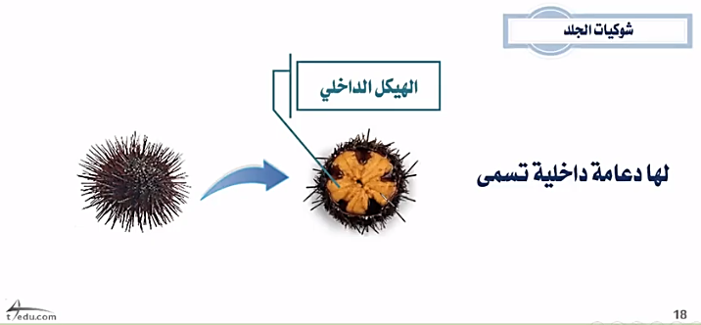

Slide 36
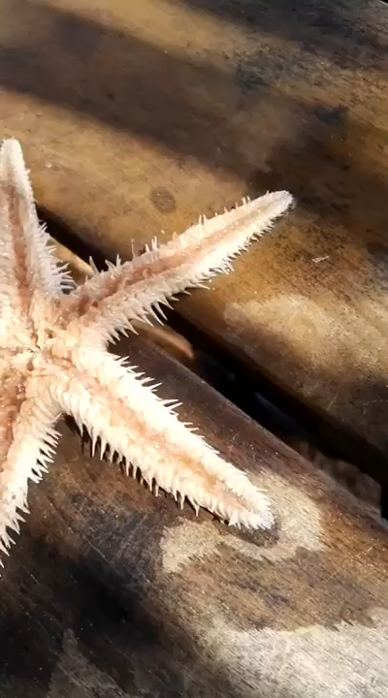
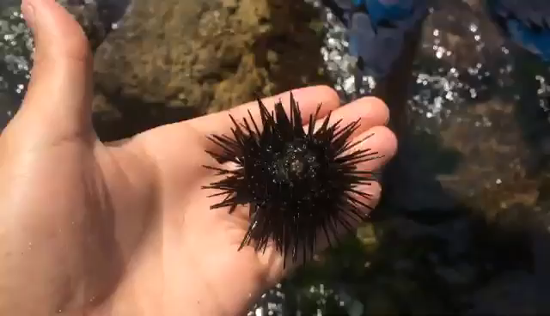

Slide 37
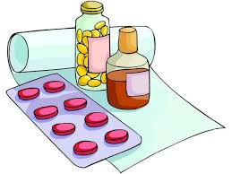
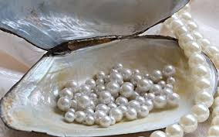
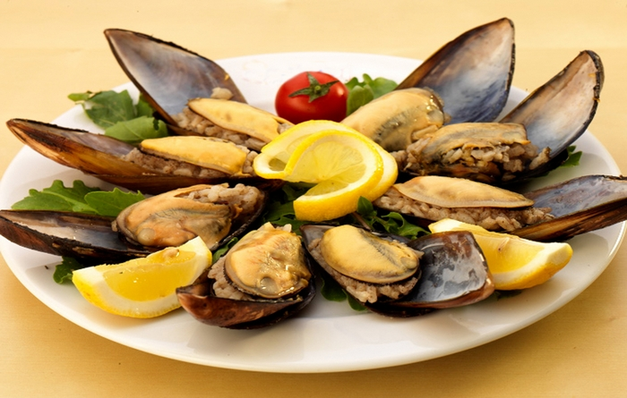
عصف ذهني
من الصور التي امامك استنتجي أهمية اللافقاريات التالية

Slide 38

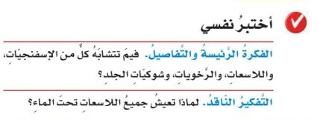
صغيراتي افتحن كتاب الطالبة
تقويم مرحلي
صفحة 60

Slide 39
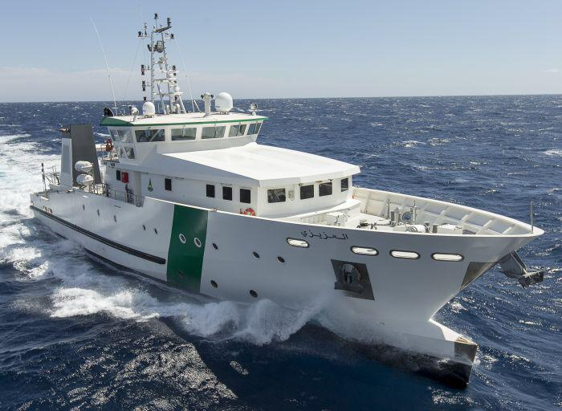
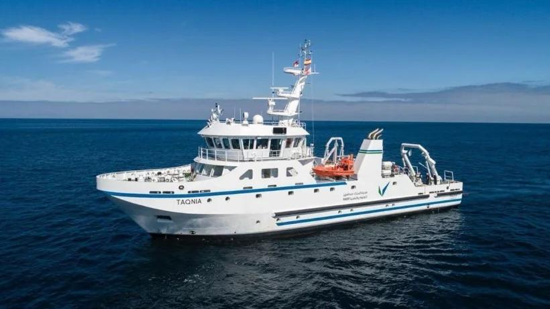
الربط برؤية 2030
ان برنامج التحول الوطني الذي يهدف الى تحقيق رؤية 2030 يولي حماية البيئة والحفاظ على الموارد الطبيعية والتنمية المستدامة أولوية كبيرة؛ ويتضمن ذلك العديد من الأهداف والبرامج وقد اعتنت المملكة العربية السعودية بالحياة الفطرية في البحار والمحيطات بمختلف المجالات وانشئت الهيئة السعودية للحياة الفطرية والتي اعتنت بحماية الحياة الفطرية في البحار، واهتمت بإجراء البحوث العلمية في المراكز العلمية وخصصت اساطيل بحرية واطلقت السفن المختصة للدارسات البحرية.
فاطلقت مدينة الملك عبد العزيز للعلوم والتقنية سفينة ناجل للبحث العلمي بالخليج العربي لمراقبة الأنظمة البحرية والتعرف على المكونات البحرية
وسفينة الأبحاث العزيزي التي ابحرت لدراسة الشعب المرجانية والبنيات البحرية في السواحل الجنوبية وجزر فرسان والتي اطلقتها مؤسسة خالد بن سلطان للمحافظة على الحياة في المحيطات والبحار

Slide 40
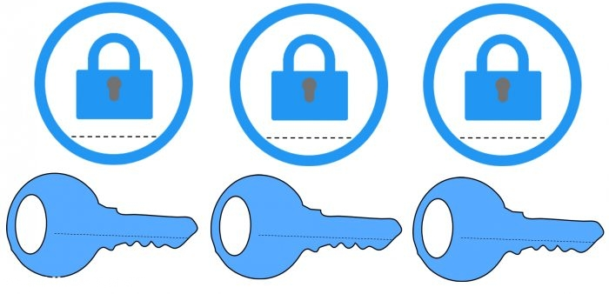



استراتيجية القفل والمفتاح
اللاسعات
الاسفنجيات
الرخويات
لا يوجد
الحبار
قنديل البحر
الاسفنج

Slide 41
تقويم ختامي
ورقة عمل تفاعلية
https://www.liveworksheets.com/worksheets/ar/%D8%B9%D9%84%D9%88%D9%85/%D8%B9%D9%84%D9%88%D9%85/%D8%B4%D8%B9%D8%A8_%D8%A7%D9%84%D9%84%D8%A7%D9%81%D9%82%D8%A7%D8%B1%D9%8A%D8%A7%D8%AA_bi1550699ml

Slide 42
ماذا تعلمنا اليوم
الحيوانات اللافقارية
خصائص اللافقاريات
شعب اللافقاريات
الحيوانات اللافقارية
الاسفنجيات/ يشبه الكيس جسمه يتكون من طبقين من الخلايا وله تجويف
اللاسعات لها لوامس تنتهي بخلايا لاسعه
الرخويات/ اجسامها رخوه ولها دعامة داخلية أو خارجية
شوكيات الجلد/ لها جلد يحمل اشواك
الاسفنجات
اللاسعات
الرخويات
شوكيات الجلد
المفصليات
الديدان
هي حيوانات ليس لها عمود فقاري

Slide 43



بوابة عين
تدريب إثرائي
الواجب
عالماتي الصغيرات لتختار كلاً منكن المجموعة التي تناسب ميولها:
الكتابة القصصية
ابتكار
الرسم
طالبتي المبدعة:
الواجب في منصة مدرستي حرصك على حضور الدرس وحل الواجب دليل على تفوقك وتميزك
أرجو منك الاستذكار
و متابعة قنوات عين
ارسمي نموذج لقاع المحيط يحتوي على حيوانات لافقارية
ابتكري نموذج للقاع محيط به مجموعة من الحيوانات اللافقارية
الكتابة القصصية: تخيلي انك تغوصين في أعماق البحار اكتبي لنا قصة تحكي فيها ماشاهدت من حيوانات خلالها

Slide 44

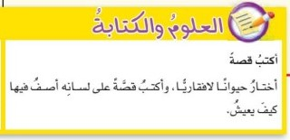


العُلومُ والكتابة
العُلومُ والفن

Slide 45


استراتيجية
قل شيئاً
القبعة الحمراء
باستخدام دردشة برنامج التيمز
صفي شعورك في درسنا اليوم،

Slide 46


طالباتي شكراً لتميزكم
أنتن رائعات

